Slide 1


Full Text 논문 크롤링

Slide 2
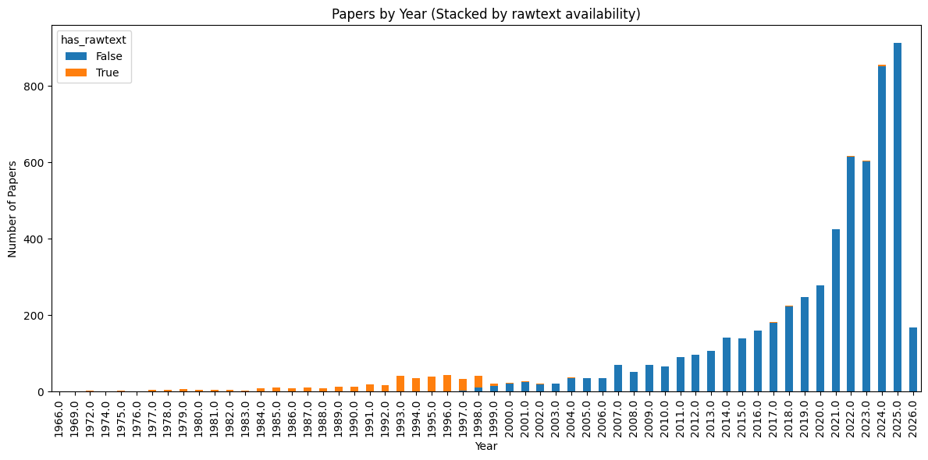
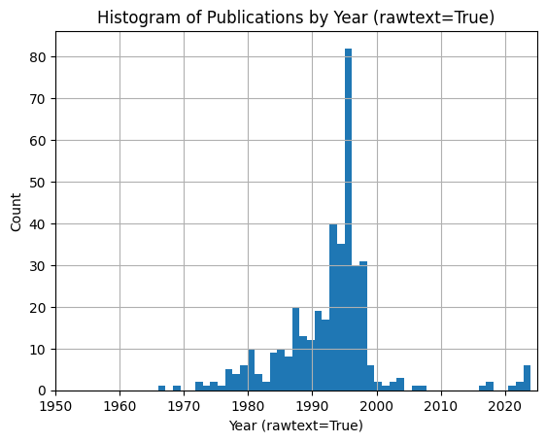
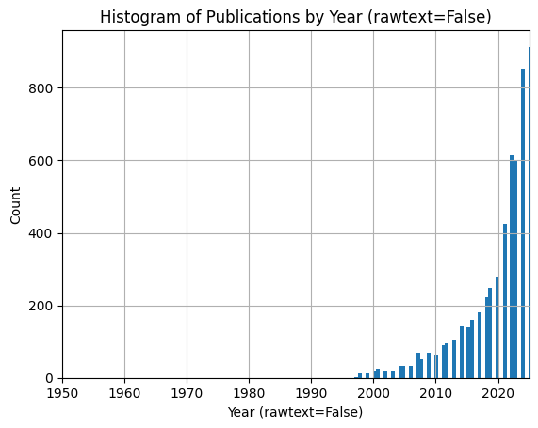
Full Text 논문 크롤링

Slide 3

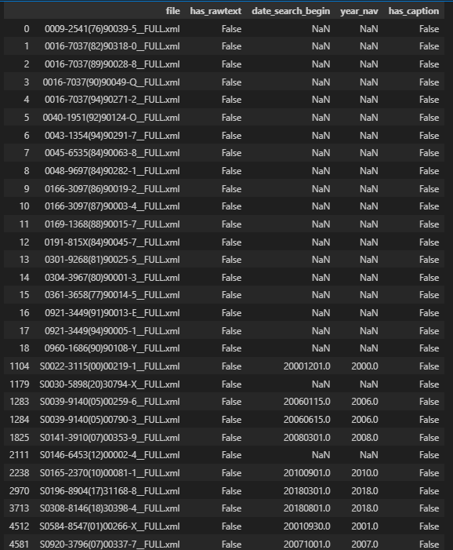
Full Text 논문 크롤링
유료 PDF

